Slide 1
JAK ZDOBYWAĆ UWAGĘ
NAJBARDZIEJ INSPIRUJĄCE I SKUTECZNE PRZYKŁADY ZWYKLE OZNACZAJĄ SUCCES_
PRZEM WOJAK, PARTNER ZARZĄDZAJĄCY Q&A COMMUNICATIONS DLA:
Kongres Rzeczników Prasowych, Redaktorów Prasy Miejskiej i Biur Promocji Tychy 17 maja 2018

Slide 2
agenda
SUCCES – metoda oceny konceptów kreatywnych
Krótki (naprawdę) przegląd trendów w komunikacji
Insight: istota i definicja
Przegląd przykładów
Podsumowanie
ZAANGAŻOWANIE & INTERAKCJA

Slide 3
Jak można rozpoznać kampanie skazane na SUCCES?

Slide 4
JAK OSIĄGNĄĆ SUCCES:
Upewnij się, że kampania, którą masz rozpocząć / idea, którą tworzysz lub akceptujesz :
jest konkretna i wiarygodna
opowiada historię która jest zaskakująca ;
jest prosta i zarazem emocjonująca.
SIMPLE
UNEXPECTED
CONCRETE
CREDIBLE
EMOTIONAL
STORYFIED
S U C C E S

Slide 5
TRENDY W KOMUNIKACJI WAŻNE DLA MIAST
STORYTELLING
TRANSPARENCY TRIUMPH
HYPER COMPETITION
BIG DATA
CROWDSOURCING
REAL LIFE STORIES
FAST LANING
FAIR SPLITTING
TANGIBLE REALITY
IMMERSIVE EXPERIENCES
PARTICIPATION
STUNTVERTISING

Slide 6
HOW TO MAKE IT: TRENDS
IDEA KREATYWNA
STORYTELING
TRANSPARENCY TRUIMPH
HYPER COMPETITION
BIG DATA
CROWDSOURCING
REAL LIFE STORIES
OPARTA NA ”WGLĄDZIE”
ANGAŻUJĄCA
ISTOTNA
FAST LANING
FAIR SPLITTING
TANGIBLE REALITY
IMMERSIVE EXPERIENCES
PARTICIPATION
STUNTVERTISING

Slide 7
Insight czyli wgląd. Jak odkryć dobry insight

Slide 8
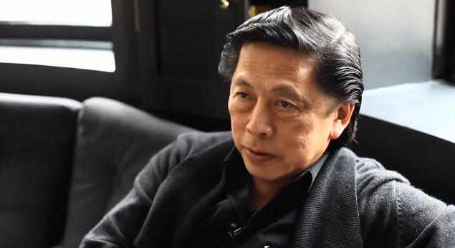
JAK DOJŚĆ DO DOBREGO INSIGHTU
Poprzez dotykanie rzeczy autentycznych
Dzięki kontaktowi z ludźmi i kulturą.
John C Jay, Global Creative, UNIQLO

Slide 9
Jak dojść do świetnego insightu
“W trakcie poszukiwań trzeba mieć otwarty umysł, nie zawieszony na żadnym konkretnym pomyśle. Najwięcej odkryjemy oczywiście u źródeł, czyli spędzając czas z ludźmi, którzy maja używać danego produktu/usługi.”
Julia Izmałkowa

Slide 10
CZYM JEST DOBRY INSIGHT
“To nieoczywista prawda o konsumentach, która, gdzy zaczniemy działać w oparciu o nią, daje potencjał do zmiany ich zachować – tak, że korzyści odniosą obie strony, czyli konsumenci i marketer.”
“A non-obvious understanding about your customers, which if acted upon, has the potential to change their behaviour for mutual benefit”
Paul Laughlin
“Insighty dostarczają wiedzy, która prowadzi do kontaktu na bezpośrednim, bardziej osobistym poziomie”
“Consumer insights provide understanding that leads to marketing on a more direct and personal level.”
Jure Klepic
Notes:
Poul Laghlin – Laughlin Consultancy, wieloletni szef insightów w Lloyds
Jure Klepic, is Digital Strategist who is willing to say what others leave unspoken

Slide 11
INSIGHTY – NA PRZYKŁADZIE
Gdy jestem głodny przestaję być sobą
Kiedy kupuję rodzinny samochód myślę przede wszystkim o bezpieczeństwie
Czuję się nieatrakcyjna, szczególnie, gdy patrzę na pięknie wychudzone modelki

Slide 12
O czym zatem są efektywne kampanie komunikacyjne?

Slide 13
O prawdziwych ludziach i ich historiach.

Slide 14
O prawdziwych i istotnych insightach.

Slide 15
O sprawach istotnych dla mieszkańców

Slide 16
O nowoczesnym sposobie komunikowania się

Slide 17
O zdarzeniach, które dzieją się tu i teraz

Slide 18
O humorze. ☺

Slide 19
Podsumowując:

Slide 20
ELEMENTY KAMPANIi, KTÓRE ODNOSZĄ SUCCES_
Prosty komunikatywny przekaz
Zaskoczenie, kreatywność
Wiarygodność
Konkret
Emocje
Historia
SIMPLE
UNEXPECTED
CONCRETE
CREDIBLE
EMOTIONAL
STORYFIED
S U C C E S

Slide 21
Dziękuję. I życzę miastom SUCCESów.
Przemysław Wojak pw@qacommunications.com

